Slide 1
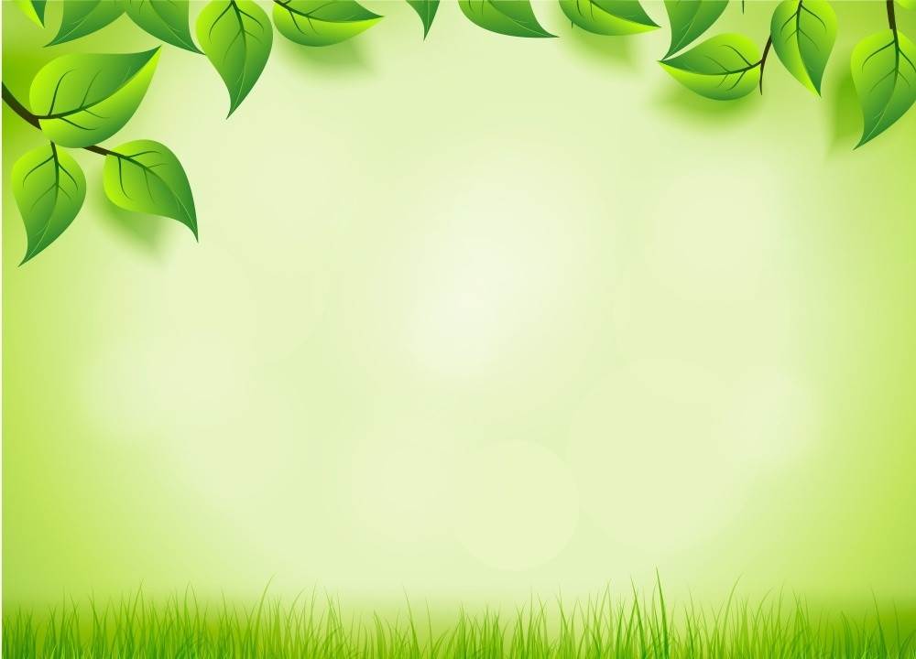
Я досліджую світ 3 клас Людина і жива природа
Сімнадцятий тиждень
Зелене диво Землі

Slide 2
Усі живі організми живляться
отримують енергію
для життя
для розвитку

Slide 3
Для рослини є все необхідне в неживій природі
у ґрунті
у повітрі
вода
мінеральні солі
вуглекислий газ, сонячне світло

Slide 4
Рослини самі себе годують
утворюють
нову органічну речовину
кисень

Slide 5
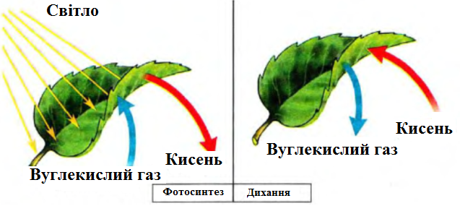
Усі живі організми дихають

Slide 6
Усі живі організми рухаються

Slide 8
Важлива ознака живих організмів
здатність розмножуватися
жива природа відновлюється

Slide 9
Різноманітність рослинного світу
водорості
хвойні рослини
мохи
квіткові рослини
хвощі і папороті

Slide 10
Водорості
Водорості нагадують кульки, пластинки, нитки.

Slide 11
Мохи
Мохи мають стебла й листки.

Slide 12
Хвощі й папороті
Хвощі і папороті мають корінь, стебла, листки.

Slide 13
Хвойні рослини
Хвойні рослини мають корінь, стебло, листки-хвоїнки, насіння в шишках.

Slide 14
Квіткові рослини
Квіткові рослини мають корінь, стебло, листки, квітки, плоди, насіння.

Slide 15
Будова квіткових рослин

Slide 16
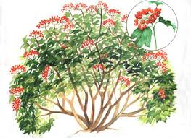
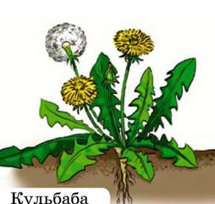
Життєві форми квіткових рослин
кущі
дерева
трав'янисті рослини

Slide 17
Квіткові рослини – найпоширеніші рослини на Землі
Поява квітки –не примха..
Вдале пристосування.
Приваблення комах.
Нектар і пилок.
Запилення квітки.
Утворюються плоди.

Slide 18
Хвойні рослини

Slide 19
Хвойні рослини
Плодів не утворюють.
Листки – голкоподібна хвоя.
Голонасінні.
Замість квіток –шишка.
У шишці визріває насіння.

Slide 21
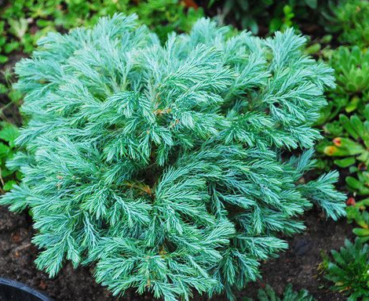
Хвойні рослини – вічнозелені. (крім модрини)
Дерева
Кущі
Трав'янистих хвойних рослин у природі не існує.

Slide 22
Підготувала Кузнєцова О.Г.
За підручником І. Грущинської « Я досліджую світ» для 3 класу

